Slide 1
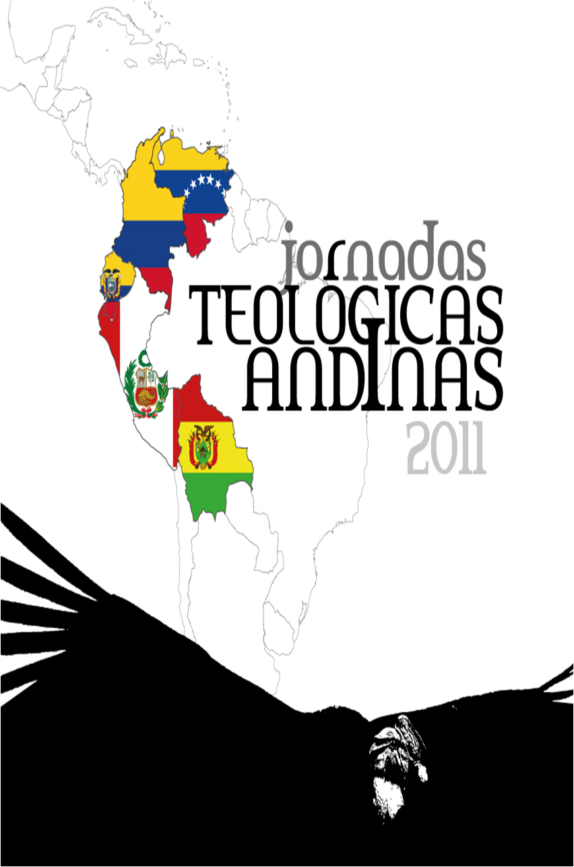
19, 20 y 21 de Octubre de 2011
Bogotá, Colombia

Slide 2



Justificación
Preparación del Congreso Continental de Teología (CCT), iniciativa de Amerindia Continental, el cual celebra los 50 años de apertura del Concilio Vaticano II y conmemora 40 años de la Teología Latinoamericana:
Jornadas Teológicas: México y América del Norte
Jornadas Teológicas: Centro América e Islas del Caribe
Jornadas Teológicas: Región Andina
Jornadas Teológicas: Cono Sur
TeoRed
Jornadas Teológicas Andinas 2011
Octubre - Bogotá, Colombia

Slide 3
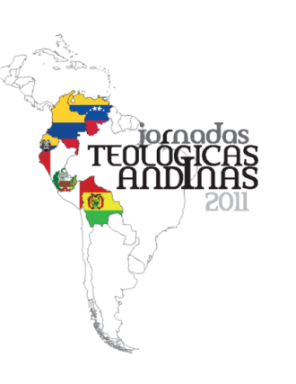
Objetivo de las JTA
Las Jornadas Teológicas Andinas 2011 congregarán a las comunidades teológicas y pastorales de los países andinos, para discernir los desafíos de la época, sus transformaciones y las consecuentes demandas a las teologías latinoamericanas en su servicio al pueblo de Dios.
Jornadas Teológicas Andinas 2011
Octubre - Bogotá, Colombia

Slide 4
Participantes
Perspectivas
Sedes
Se propone la participación de, por lo menos, dos teólogos/as por país del área andina. También se pretende contar con la participación de teólogos/as del resto del continente.
Análisis de coyuntura andina
Análisis teológico de la realidad actual
Desafíos y tareas de la Teología
Sede principal: Universidad de San Buenaventura, sede Bogotá
Acto público: Universidad de La Salle, sede Chapinero
Estrategia de desarrollo
Jornadas Teológicas Andinas 2011
Octubre - Bogotá, Colombia

Slide 5
Metodología
JTA 2011
Conferencias Centrales
Paneles
Talleres
Los paneles: Acercar las diferentes perspectivas planteadas para cada día, crear un espacio de análisis y debate e introducir al trabajo de profundización de la siguiente sesión.
Los talleres: Hacer llegar las prácticas e iniciativas concretas en curso, de parte de comunidades eclesiales y de instituciones religiosas y teológicas, con el objeto de hacer emerger los nuevos desafíos y preguntas a la labor teológica.
Las conferencias centrales: Recoger el conjunto de la reflexión desde los diversos ángulos y perspectivas teológicas.
Jornadas Teológicas Andinas 2011
Octubre - Bogotá, Colombia

Slide 6
Análisis de coyuntura andina
Luis Guillermo Guerrero
Análisis teológico actual
Ignacio Madera
Desafíos y tareas de la Teología
María Clara Lucchetti Bingemer (Pend. Confirmación)
Don Demetrio Valentini
Don Demetrio Valentini
Conferencistas
Jornadas Teológicas Andinas 2011
Octubre - Bogotá, Colombia
Notes:
Carlos

Slide 7
Análisis de coyuntura andina
Jaime Díaz
Loida Sardiñas
Análisis teológico actual
Francisco Niño
Desafíos y tareas de la Teología
Instituto Bartolomé de las Casas
Elsa Tamez
Leonidas Ortiz
Diego Irarrázaval
Socorro Vivas
Teóloga de Bolivia o Ecuador
Panelistas
Jornadas Teológicas Andinas 2011
Octubre - Bogotá, Colombia
Notes:
Carlos

Slide 8
1. Teología afro amerindia
2. Teología india
3. Teología de género
4. Ecumenismo, diálogo intereclesial y educación popular
Talleres
Jornadas Teológicas Andinas 2011
Octubre - Bogotá, Colombia
Notes:
Carlos

Slide 9
5. Teología moral
6. Teología bíblica
7. Teología sistemática
8. Teología espiritual
Talleres
Jornadas Teológicas Andinas 2011
Octubre - Bogotá, Colombia
Notes:
Carlos

Slide 10
9. Eco - teología
10. Teología de la tierra, macroproyectos y desplazamiento
11. Futuro de la teología
Talleres
Jornadas Teológicas Andinas 2011
Octubre - Bogotá, Colombia
Notes:
Carlos

Slide 11
El fortalecimiento del análisis teológico de la región.
El fortalecimiento de la red de teólogos/as en la región
El fortalecimiento de la capacidad científica de la región de cara a la Teología, la Pastoral, los Movimientos de Base y la apropiación social del conocimiento.
La contribución al Diálogo Ecuménico e Interreligioso desde la Teología.
Incremento de la participación de la Región Andina en el Congreso Continental de Teología 2012.
Resultados esperados
Jornadas Teológicas Andinas 2011
Octubre - Bogotá, Colombia

Slide 12

Mayor información:
jornadasteologicasandinas2011@gmail.com
¡Gracias!
Jornadas Teológicas Andinas 2011
Octubre - Bogotá, Colombia

